Slide 1


Kwaliteitskompas Verus Van papier naar werkelijkheid, Van verlegenheid naar vertrouwen

Slide 2
Kwaliteitskompas Verus Ontwikkeling bij COG
‘Christelijk onderwijs’:
Vanzelfsprekend
Verlegen
Voorzichtige verkenning van nieuwe benadering
Vertrouwen en dialoog

Slide 3
Kwaliteitskompas Verus Van papier naar werkelijkheid
Christelijk onderwijs: statuten
Heroriëntatie op betekenis ‘christelijke identiteit’
Doorvertaling naar de strategie van de organisatie
Vervolg..

Slide 4
Christelijk onderwijs - statuten
Nieuwe tijden: het onderwijs is niet meer van, voor en door christenen
Wijziging statuten Stichting COG:
Oud: de Bijbel als grondslag en norm
Nieuw: de Bijbel als inspiratiebron en leidraad
Profiel van COG als werkgever

Slide 5
Heroriëntatie op betekenis ‘christelijke identiteit’
Geïnspireerd door het Kwaliteitskompas op zoek gegaan naar een eigentijdse en waarde(n)volle invulling van onze identiteit
Voor het eerst écht in gesprek over ‘identiteit’ met directies, management teams en Raad van Toezicht
Dat heeft geresulteerd in een ‘watermerk’ voor de stichting: gedeelde beleving van ‘identiteit’ die doorschijnt in ons beleid en in ons handelen

Slide 6
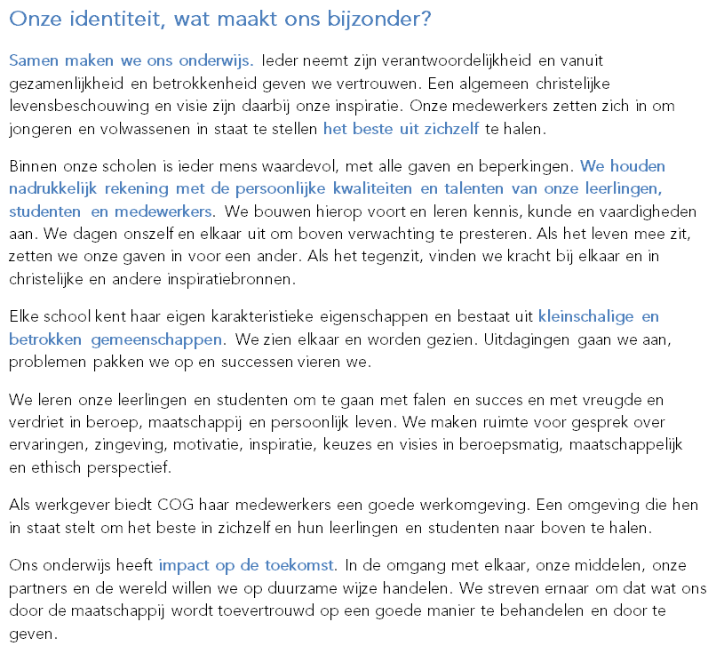
Watermerk

Slide 7
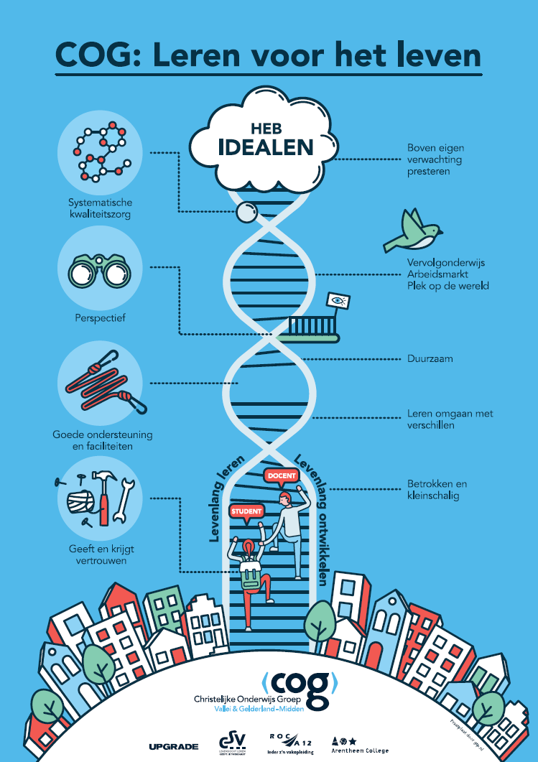
Praatplaat
Instrument om met verschillende stakeholders het gesprek te voeren
Processtap om vertaling te maken naar strategische doelen van de stichting

Slide 8
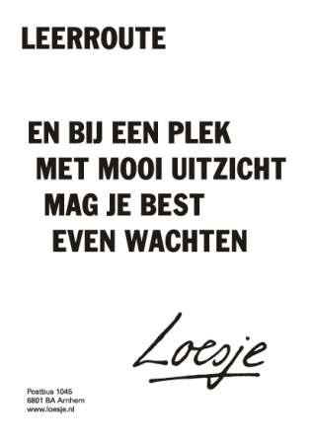
Vervolg..
Basis is gelegd
Stimuleren dat gesprek wordt gevoerd op alle scholen en in alle teams
Blijven volgen: dialoog, georganiseerde uitwisseling

